Slide 1

精品资源共享课
课程名称：传热学 Heat Transfer
内 容：第6讲
2-2 导热系数及导热微分方程式
主 讲 人：王秋旺

Slide 2
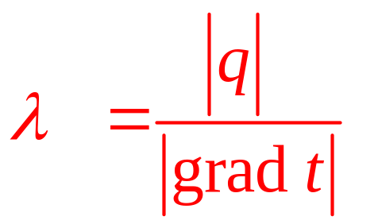
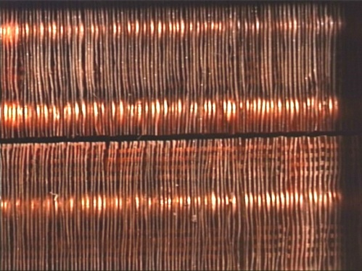
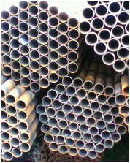
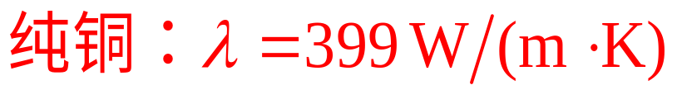
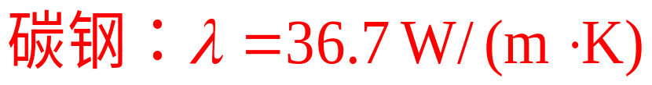

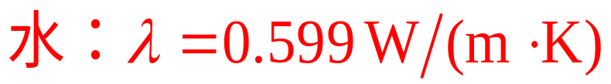
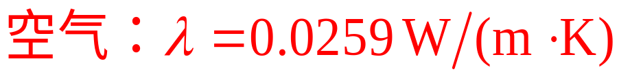
三、导热系数
1.定义
W/(m·K)
2.表征物体导热本领的大小
3.常用物质之值（常温常压）
2.1 导热基本定律

Slide 3

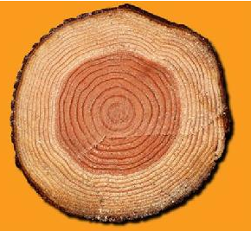
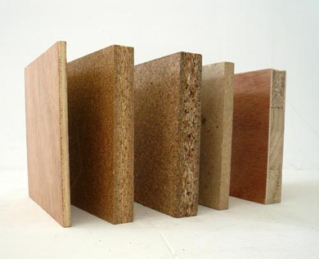
导热机理
气体：分子热运动 t ↑ → λ ↑
固体：自由电子和晶格振动
金属 ↓
非金属 ↑
t ↑ →晶格振动↑ → 阻碍自由电子运动
液体机理不清
工程材料：
各向同性，各向异性
2.1 导热基本定律

Slide 4
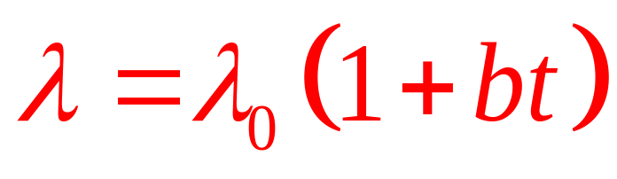
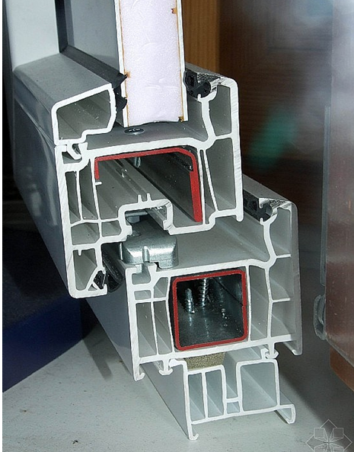
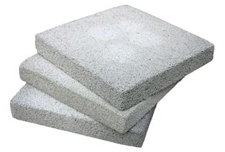
4.导热系数与物质种类及热力状态有关(温度t、压力p(气体))，与物质几何形状无关。在温度变化范围不很宽情况下，工程材料的导热系数可表示为温度的线性函数
5.减小导热系数的方法（多孔结构，空心结构）
热绝缘（保温）材料（ insulation material）：
  λ<0.20W/(m.K)（50年代）
  λ<0.14W/(m.K)（GB84）
  λ<0.12W/(m.K)（GB92）
2.1 导热基本定律

Slide 5
本章教学内容
应用背景介绍
2-1 导热基本定律
2-2 导热微分方程式及定解条件（数学描写）
2-3 通过典型几何形状物体的导热（一维稳态导热）
2-4 通过肋片的导热分析
2-5 稳态导热的其它情形

Slide 6
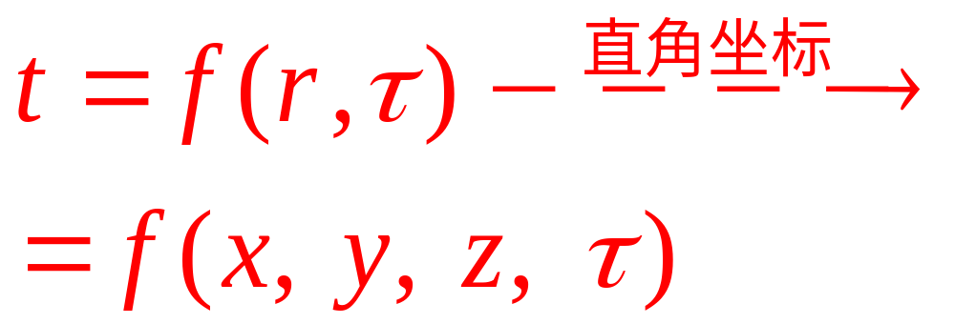
一、基本思想
求解导热问题的实质是获得温度场，为了从数学上获得导热物体温度场的解析表达式，需要建立物体温度分布函数应当满足的基本方程式—导热微分方程。
2.2 导热微分方程式及定解条件

Slide 7


二、推导
1.物理问题描述
dz
三维的非稳态导热体，且物体内有内热源（导热以外其它形式的热量，如化学反应能、电能等）。
z
dy
dx
y
o
x
2.假设条件
(1) 各向同性的连续介质；
(2) 导热率、比热容和密度均已知；
(3) 内热源均匀分布，强度为 [W/m³]；
(4) 导热体与外界没有功的交换。
2.2 导热微分方程式及定解条件

Slide 8
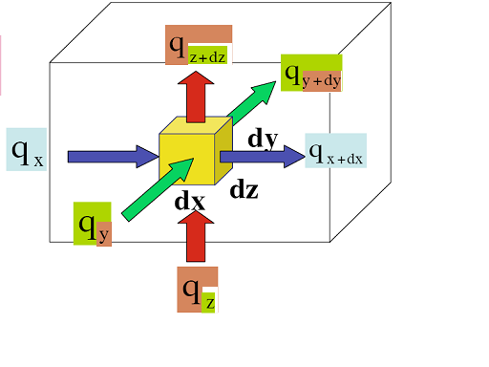
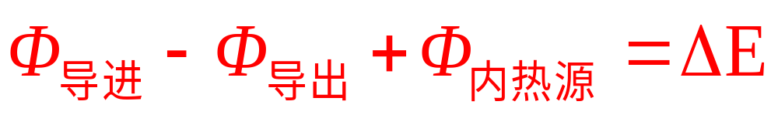
3.建立坐标系，取分析对象（微元体），列能量守恒
以直角坐标系为例
①-②+③=④
z
y
o
x
2.2 导热微分方程式及定解条件

Slide 9
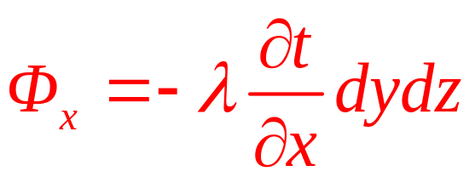
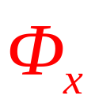
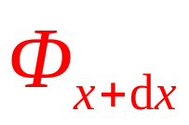
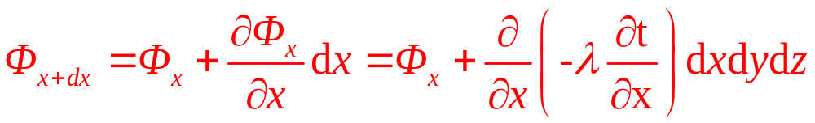
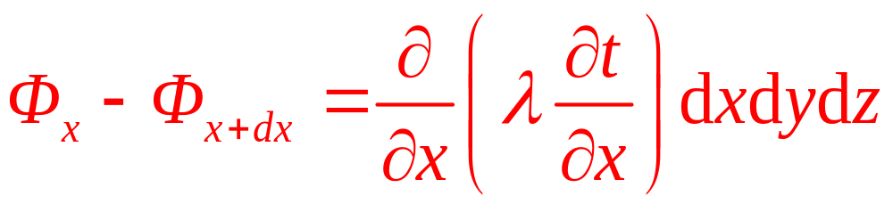
①导入微元体的热量(Fourier Law)
沿x轴方向、经x表面导入的热量：
dz
dy
②导出微元体的热量
dx
沿 x 轴方向、经 x+dx 表面导出的热量
沿 x 轴方向导入与导出微元体净热量
2.2 导热微分方程式及定解条件

Slide 10
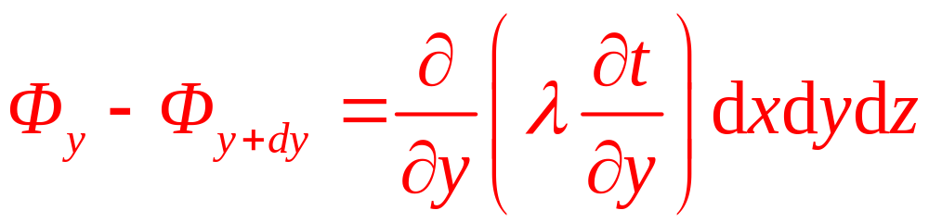

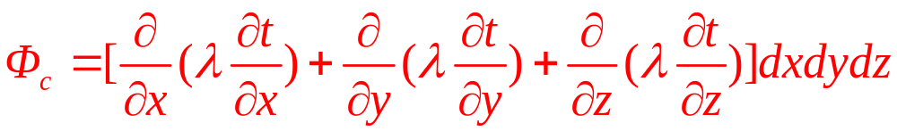
同理可得：
沿 y 轴方向导入与导出微元体净热量
沿 z 轴方向导入与导出微元体净热量
导入与导出净热量①-②:
2.2 导热微分方程式及定解条件

Slide 11
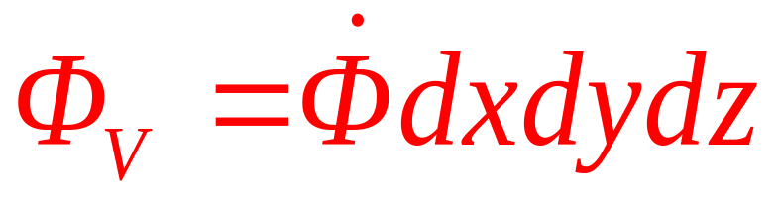
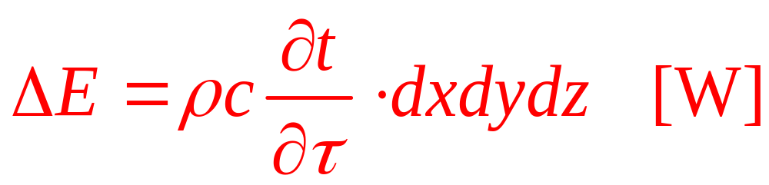
③微元体内热源生成的热量
④微元体热力学能（内能）的增量
2.2 导热微分方程式及定解条件

Slide 12
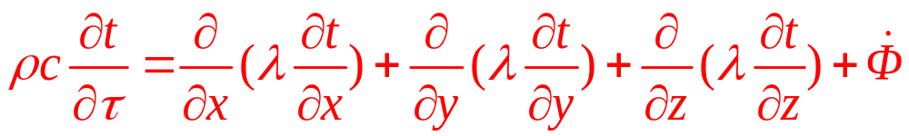
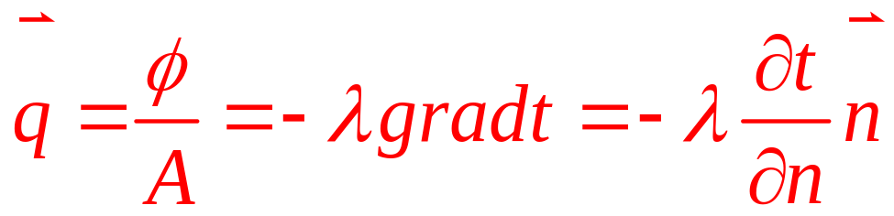
4. 导热微分方程的基本形式
非稳态项
内能增量
三个坐标方向净导入的热量
内热源项
傅里叶定律
2.2 导热微分方程式及定解条件

Slide 13
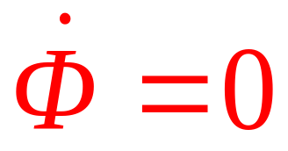
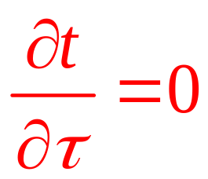
三、若干简化情形
1.λ=constant
2.无内热源
3.稳态
4.一维
2.2 导热微分方程式及定解条件

Slide 14
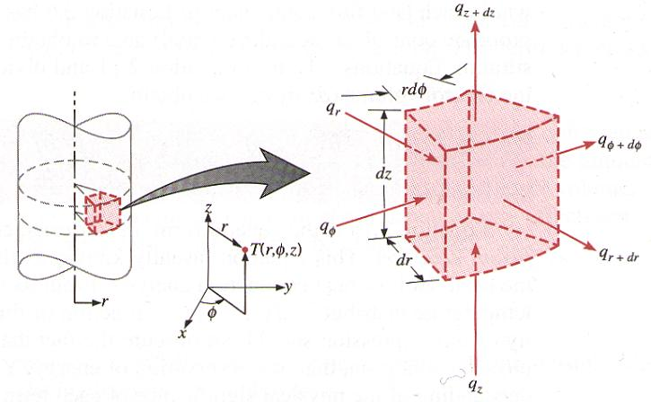
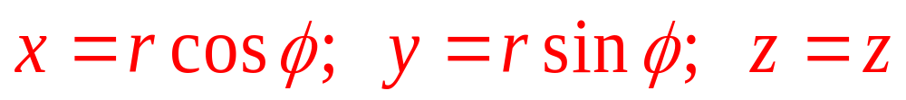
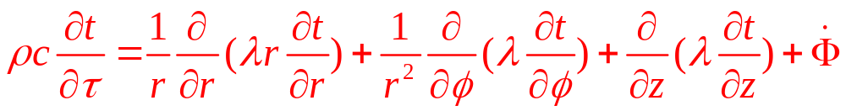
四、其它坐标系中的导热微分方程式
1. 圆柱坐标系（r,φ, z）
2.2 导热微分方程式及定解条件

Slide 15
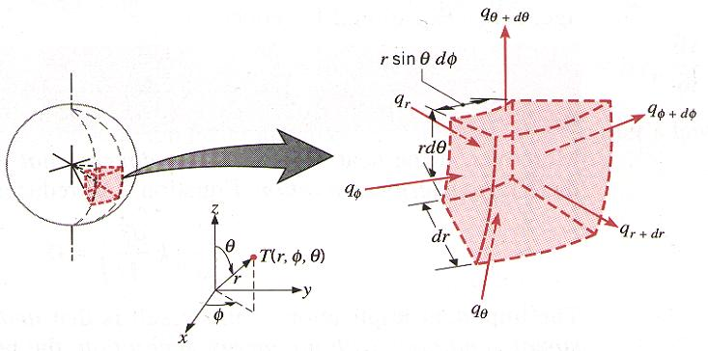
2. 球坐标系（r, θ, φ）
2.2 导热微分方程式及定解条件

Slide 16

同舟共济
渡彼岸!
People in the same boat help each other to cross to the other bank, where….

